Slide 1
Eldar Vatnaland
Møller Bil Sandnes og Jæren

Slide 2
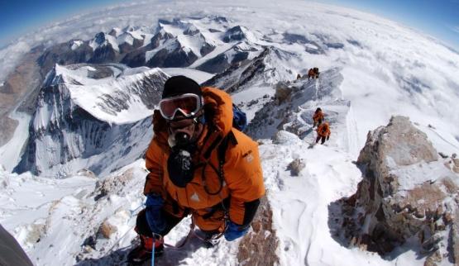
Det er lett å la seg blende av utsikten
på toppen av fjellet……

Slide 3
«Når en demning brister – kommer vannet fort»
NYC – 5th. Ave - 1900
NYC – 5th. Ave - 1913
Hvor er Bilen ?
Hvor er hesten ?

Slide 4

Endringer er ofte vanskelige å forutse
Prognose på antall i år 2000 ?
900 000
1985
Bakkenett ?
109 millioner
Mobil nett ?
Totalmarked: 2,3 trillioner $

Slide 5
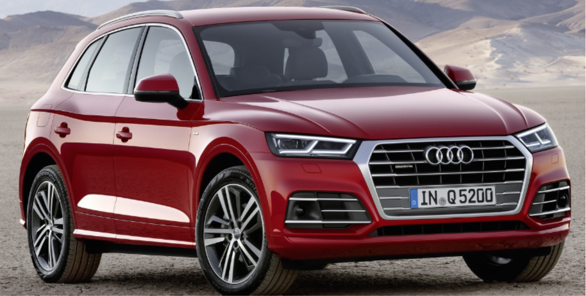
En verden i kraftig endring
Miljø og bærekraft
Teknologi kostnader
Elektrisk
Kvalitet, størrelse, hurtighet
Urbanisering
Delingsøkonomi
Digitalisering
Autonom
Connected
«internett of all things»
Ny forbrukeratferd

Slide 6
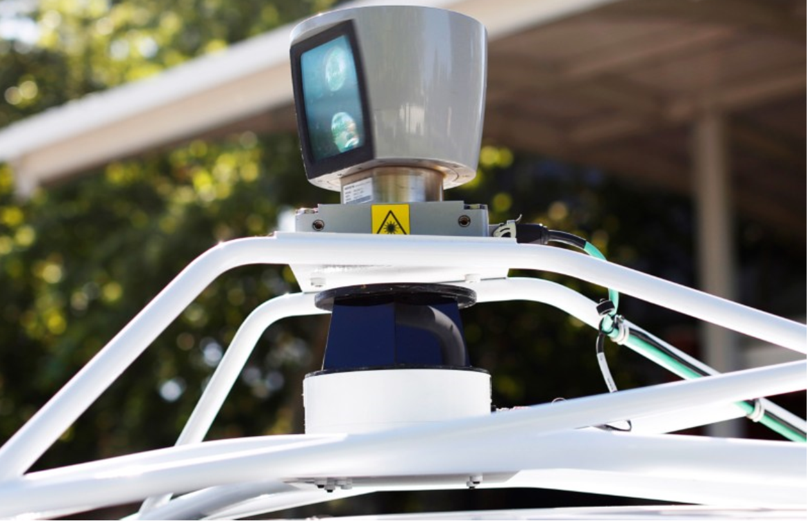
Teknologi modnes og kostnadene faller
1. Sensorer
2012: $7000
2016: $250
2. Batterier
2000 – 2010: -14%
2010 - 2030: -16%
2000:
1 TFL kapasitet
$ 50 mill.
2015:
2 TFL kapasitet
$ 50
3. Computer kraft
Source: Clean Distribution/Tony Seba

Slide 7
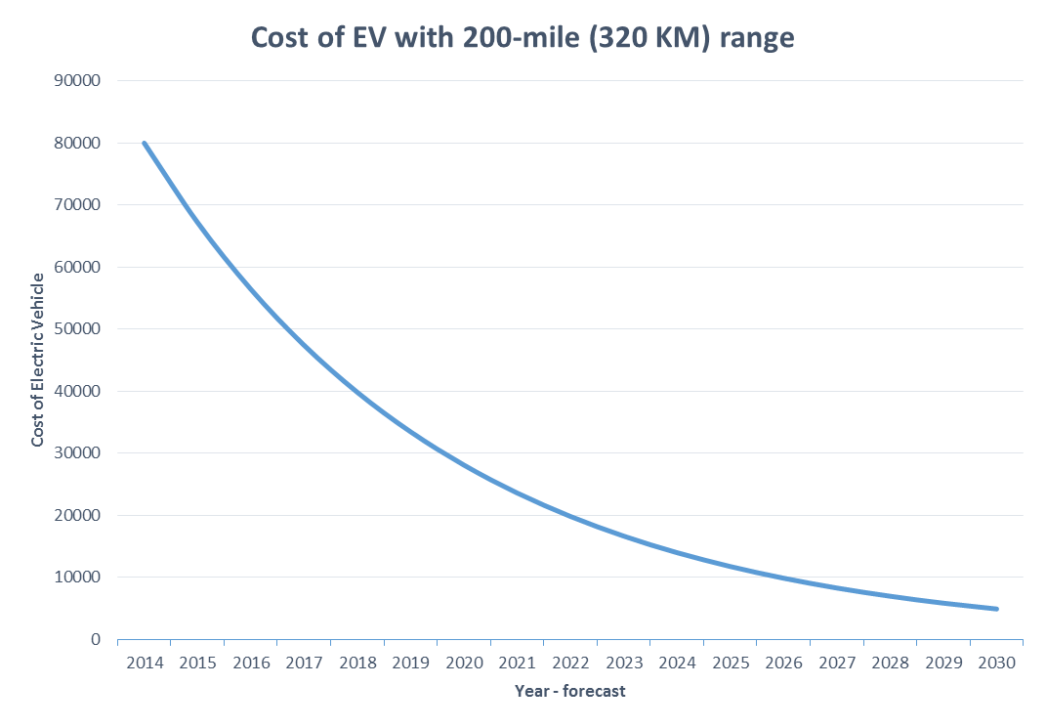
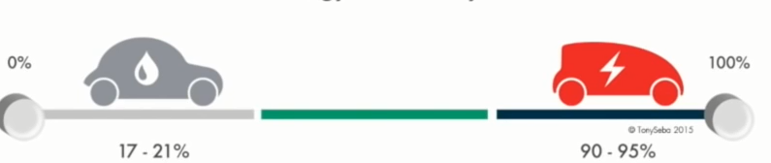
Bilene blir elektriske…..
Kompleksitet
Bevegelige deler
+2 000
18
Drivstoff
Av. Car price
33K $
Low end Car price 20K $
Energi
Effektivitet
Source: Clean Distribution/Tony Seba

Slide 8
Og da blir det et litt annerledes spill….
Elektrisk
Autonom
Connected

Slide 9
Personbilsalg Norge 2017
Hybrid 31,3 %
Bensin 24,7 %
Diesel 23,0 %
Elektrisk 20,8 %
Sandnes - 24,1 %

Slide 10
Ordreserve medio Mars - Sandnes
Elektrisk 70,4 % ( 200 av 284)
Vi har kun 2 El bil modeller

Slide 11
Framtiden er elektrisk

Slide 12
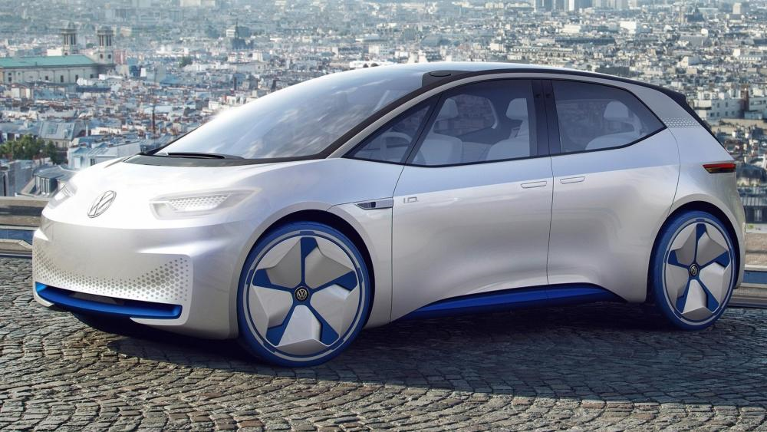

Slide 13
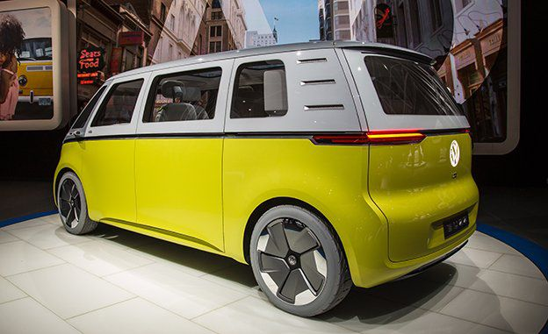

Slide 14
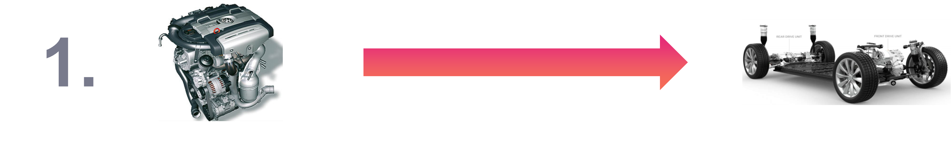
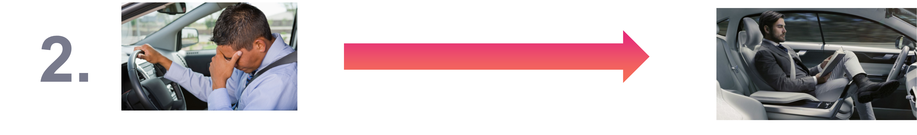
Megatrender som kan treffe oss
3.
=

Slide 15
Mobilitet – posisjonere oss til å levere innholdet
Nye mobilitetstjenester
Bildelingstjenester spås vokse med 25 - 35% pr. år mot 2025.
Trolig et konservativt anslag.
Avgjørende at vi posisjonerer oss for denne framtiden.
FOU: «Fail fast and succeed even faster”
Fra produktsalg til tjenesteleverandør

Slide 16
Besøk pr. bilhandel Gjenkjøpsavtale privat
2009 7,4
2018 1,4
0 % 60 %

Slide 17
Bildeling HYRE Uber Air Bnb
Smarttelefon
Nøkkelløst
En bil – flere brukere
Bil er en heft
Snittfart i storbyer er nede i 13 km/t.
Eie bil er ikke «kult»
Mange tar ikke førerkort
Bilen er det dyreste ekstrautstyret til mobiltelefonen.

Slide 18
Tre bærende stolper i strategien
«Den største og mest dyptgripende endringsprosessen i selskapets historie»
Elektrifisering
Mobilitet
Ny kjernekompetanse
  Selvkjørende biler
  Batteriteknologi
  Digitalisering
Matthias Müller – CEO Volkswagen AG

